Slide 1
本资料分享自高中数学同步资源大全QQ群483122854 专注收集同步资源期待你的加入与分享
联系QQ309000116加入百度网盘群2500G一线老师必备资料一键转存，自动更新，一劳永逸
第8章 8.2.4 超几何分布
第1课时 超几何分布

Slide 2
学习目标
1.理解超几何分布的概念及特征.
2.会用超几何分布解决一些简单的实际问题.

Slide 3
导语
为促进各学校的共同发展，学校之间派部分老师相互交流.已知一学校派出16名一级教师，4名高级教师组成一队伍去相互交流学习，现在需要从这20人中任意选取3人去甲学校，设X表示其中高级教师的人数.则X的可能取值有哪些，你能求出当X＝2时对应的概率吗？这里的X的概率分布有怎样的规律？

Slide 4
内容索引
一、超几何分布
二、超几何分布的概率
三、超几何分布的分布列
随堂演练
课时对点练

Slide 5
一、超几何分布

Slide 6
问题 已知在10件产品中有4件次品，分别采取有放回和不放回的方式随机抽取3件，设抽取的3件产品中次品数为X，试写出X的分布列.

Slide 7
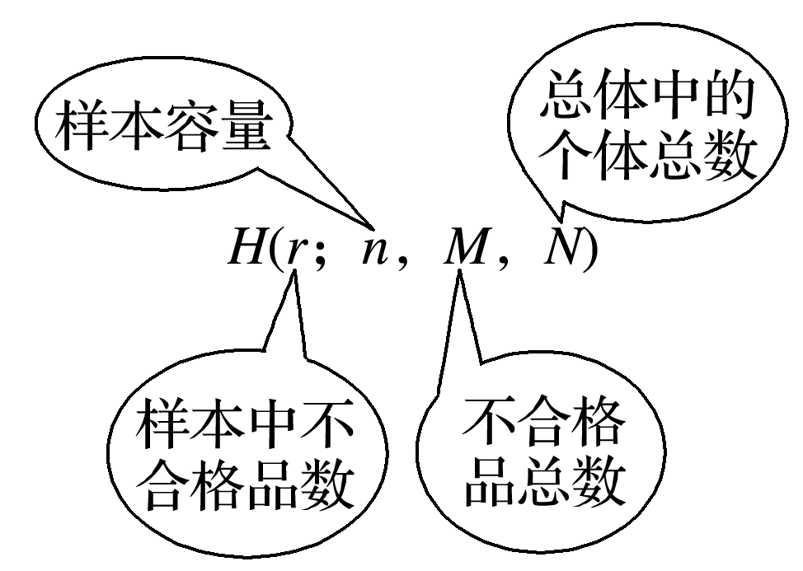
知识梳理
超几何分布
(2)记法：X服从超几何分布，记为 ，并将P(X＝r)＝
_________记为H(r；n，M，N).
(3)含义：在H(r；n，M，N)中，
r，n，M，N的含义：
X～H(n，M，N)

Slide 8
注意点：
(1)在超几何分布的模型中，“任取n件”应理解为“不放回地一次取一件，连续取n件”.
(2)超几何分布的特点：①不放回抽样；②考察对象分两类；③实质是古典概型.

Slide 9
例1 下列问题中，哪些属于超几何分布问题，说明理由.
(1)抛掷三枚骰子，所得向上的数是6的骰子的个数记为X，求X的分布列；
(2)有一批种子的发芽率为70%，任取10颗种子做发芽实验，把实验中发芽的种子的个数记为X，求X的分布列；
解 (1)(2)中样本没有分类，不是超几何分布问题，是重复试验问题.

Slide 10
(3)盒子中有红球3只，黄球4只，蓝球5只，任取3只球，把不是红色的球的个数记为X，求X的分布列；
(4)某班级有男生25人，女生20人.选派4名学生参加学校组织的活动，班长必须参加，其中女生人数记为X，求X的分布列；
解 (3)(4)符合超几何分布的特征，样本都分为两类，随机变量X表示抽取n件样本某类样本被抽取的件数，是超几何分布.

Slide 11
(5)现有100台平板电脑未经检测，抽取10台送检，把检验结果为不合格的平板电脑的个数记为X，求X的分布列.
解 没有给出不合格产品数，无法计算X的分布列，所以不属于超几何分布问题.

Slide 12
反思感悟 判断一个随机变量是否服从超几何分布
(1)总体是否可分为两类明确的对象.
(2)是否为不放回抽样.
(3)随机变量是否为样本中其中一类个体的个数.

Slide 13
跟踪训练1 (1)(多选)下列随机事件中的随机变量X不服从超几何分布的是
A.将一枚硬币连抛3次，正面向上的次数X
B.从7名男生与3名女生共10名学生干部中选出5名优秀学生干部，选出
女生的人数为X
C.某射手的命中率为0.8，现对目标射击1次，记命中目标的次数为X
D.盒中有4个白球和3个黑球，每次从中摸出1球且不放回，X是首次摸
出黑球时的总次数
√
√
√
解析 由超几何分布的定义可知仅B是超几何分布，故选ACD.

Slide 14
(2)一个袋中有6个同样大小的黑球，编号为1,2,3,4,5,6，还有4个同样大小的白球，编号为7,8,9,10.现从中任取4个球，有如下几种变量：
①X表示取出的最大号码；
②X表示取出的最小号码；
③取出一个黑球记2分，取出一个白球记1分，X表示取出的4个球的总得分；
④X表示取出的黑球个数.
这四种变量中服从超几何分布的是
A.①② B.③④ C.①②④ D.①②③④
√
解析 由超几何分布的概念知③④符合，故选B.

Slide 15
二、超几何分布的概率

Slide 16
例2 现有来自甲、乙两班学生共7名，从中任选2名都是甲班的概率为 .
(1)求7名学生中甲班的学生数；
解 设甲班的学生人数为M，
即M²－M－6＝0，解得M＝3或M＝－2(舍去).
∴7名学生中甲班的学生共有3人.

Slide 17
(2)设所选2名学生中甲班的学生数为ξ，求ξ≥1的概率.
解 由题意可知，ξ服从超几何分布.
∴P(ξ ≥1)＝P(ξ＝1)＋p(ξ＝2)

Slide 18
反思感悟 超几何分布的概率计算公式给出了求解这类问题的方法，可以直接运用公式求解，但是不能机械地记忆公式，要在理解公式意义的前提下进行记忆.

Slide 19
跟踪训练2 某校高三年级某班的数学课外活动小组中有6名男生，4名女生，从中选出4人参加数学竞赛考试，用X表示其中的男生人数.求至少有2名男生参加数学竞赛的概率.

Slide 20
解 依题意，得随机变量X服从超几何分布，且N＝10，M＝6，n＝4，

Slide 21
方法一 (直接法)：
P(X≥2)＝P(X＝2)＋P(X＝3)＋P(X＝4)
方法二(间接法)：
由分布列的性质，得P(X≥2)＝1－P(X<2)
＝1－[P(X＝0)＋P(X＝1)]

Slide 22
三、超几何分布的分布列

Slide 23
例3 袋中有4个红球，3个黑球，这些球除颜色外完全相同，从袋中随机抽取球，设取到一个红球得2分，取到一个黑球得1分，从袋中任取4个球.
(1)求得分X的概率分布；

Slide 24
解 从袋中任取4个球的情况为1红3黑，2红2黑，3红1黑，4红，共四种情况，得分分别为5分，6分，7分，8分，故X的可能取值为5,6,7,8.

Slide 25
故所求概率分布为

Slide 26
(2)求得分大于6分的概率.

Slide 27
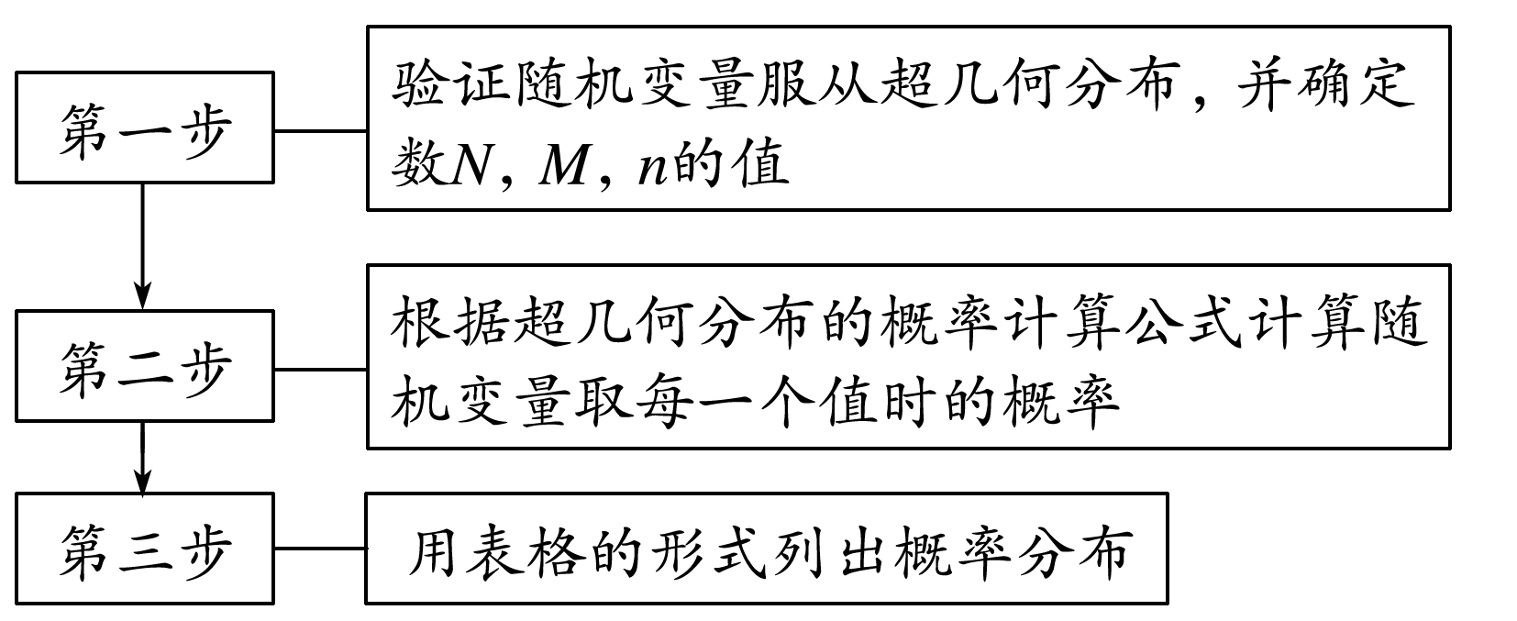
反思感悟 求超几何分布的概率分布的步骤

Slide 28
跟踪训练3 在心理学研究中，常采用对比试验的方法评价不同心理暗示对人的影响，具体方法如下：将参加试验的志愿者随机分成两组，一组接受甲种心理暗示，另一组接受乙种心理暗示，通过对比这两组志愿者接受心理暗示后的结果来评价两种心理暗示的作用.现有6名男志愿者A₁，A₂，A₃，A₄，A₅，A₆和4名女志愿者B₁，B₂，B₃，B₄，从中随机抽取5人接受甲种心理暗示，另5人接受乙种心理暗示.
(1)求接受甲种心理暗示的志愿者中包含A₁但不包含B₁的概率；
解 设“接受甲种心理暗示的志愿者中包含A₁但不包含B₁”为事件M，

Slide 29
(2)用X表示接受乙种心理暗示的女志愿者人数，求X的概率分布.

Slide 30
解 由题意知，X的可能取值为0,1,2,3,4，则

Slide 31
因此X的概率分布为

Slide 32
课堂小结
1.知识清单：
(1)超几何分布的概念及特征.
(2)超几何分布的概率及概率分布.
2.方法归纳：公式法.
3.常见误区：判断随机变量是不是超几何分布.

Slide 33
随堂演练

Slide 34
1.(多选)下列随机变量中，服从超几何分布的有
A.在10件产品中有3件次品，一件一件地不放回地任意取出4件，记取
到的次品数为X
B.从3台甲型彩电和2台乙型彩电中任取2台，记X表示所取的2台彩电中
甲型彩电的台数
C.一名学生骑自行车上学，途中有6个交通岗，记此学生遇到红灯的个
数为随机变量X
D.从10名男生，5名女生中选3人参加植树活动，其中男生人数记为X
√
√
√
解析 依据超几何分布模型定义可知，ABD中随机变量X服从超几何分布.
而C中显然不能看作一个不放回抽样问题，故随机变量X不服从超几何分布.
1
2
3
4

Slide 35
2.盒中有4个白球，5个红球，从中任取3个球，则恰好取出2个红球的概率是
√
解析 设取出红球的个数为X，易知X服从超几何分布.
1
2
3
4

Slide 36
3.从一副不含大、小王的52张扑克牌中任意抽出5张，则至少有3张是A的概率为
√
1
2
3
4

Slide 37
4.某导游团有外语导游10人，其中6人会说日语，现要选出4人去完成一项任务，则有2人会说日语的概率为_____.
1
2
3
4

Slide 38
课时对点练

Slide 39
基础巩固
1.(多选)关于超几何分布，下列说法正确的是
A.超几何分布的模型是不放回抽样
B.超几何分布的总体里可以有两类或三类
C.超几何分布中的参数是N，M，n
D.超几何分布的总体往往由差异明显的两部分组成
√
√
√
解析 由超几何分布的定义易知A，C，D均正确，因为超几何分布的总体里只有两类物品，故选项B错误.
1
2
3
4
5
6
7
8
9
10
11
12
13
14
15
16

Slide 40
2.在100张奖券中，有4张能中奖，从中任取2张，则2张都能中奖的概率是
√
1
2
3
4
5
6
7
8
9
10
11
12
13
14
15
16

Slide 41
3.设袋中有8个红球，4个白球，若从袋中任取4个球，则其中至多3个红球的概率为
√
1
2
3
4
5
6
7
8
9
10
11
12
13
14
15
16

Slide 42
A.P(0<X≤2) B.P(X≤1)
C.P(X＝1) D.P(X＝2)
√
解析 本题相当于求至多取出1个白球的概率，即取到1个白球或没有取到白球的概率.
1
2
3
4
5
6
7
8
9
10
11
12
13
14
15
16

Slide 43
A.恰有1个是坏的 B.4个全是好的
C.恰有2个是好的 D.至多有2个是坏的
√
解析 设“X＝k”表示“取出的螺丝钉恰有k个是好的”，
1
2
3
4
5
6
7
8
9
10
11
12
13
14
15
16

Slide 44
6.现有语文、数学课本共7本(其中语文课本不少于2本)，从中任取2本，至多有1本语文课本的概率是 ，则语文课本有
A.2本 B.3本
C.4本 D.5本
√
所以n²－n－12＝0，
所以n＝4或n＝－3(舍去)，所以n＝4.
1
2
3
4
5
6
7
8
9
10
11
12
13
14
15
16

Slide 45
7.某手机经销商从已购买某品牌手机的市民中抽取20人参加宣传活动，这20人中年龄低于30岁的有5人.现从这20人中随机选取2人各赠送一部
手机，记X为选取的年龄低于30岁的人数，则P(X＝1)＝______.
1
2
3
4
5
6
7
8
9
10
11
12
13
14
15
16

Slide 46
8.有同一型号的电视机100台，其中一级品97台，二级品3台，从中任取4台，则二级品不多于1台的概率为____________(用式子表示).
解析 二级品不多于1台，即一级品有3台或4台，
1
2
3
4
5
6
7
8
9
10
11
12
13
14
15
16

Slide 47
9.老师要从10篇课文中随机抽3篇让学生背诵，规定至少要背出其中2篇才能及格.某同学只能背诵其中的6篇，试求：
(1)抽到他能背诵的课文的数量的概率分布；
1
2
3
4
5
6
7
8
9
10
11
12
13
14
15
16

Slide 48
解 设抽到他能背诵的课文的数量为X，
X的可能取值为0,1,2,3，且服从超几何分布，
所以X的概率分布为
1
2
3
4
5
6
7
8
9
10
11
12
13
14
15
16

Slide 49
(2)他能及格的概率.
1
2
3
4
5
6
7
8
9
10
11
12
13
14
15
16

Slide 50
10.某高中为更好地了解学生的学习和生活情况，以便给学生提供必要的帮助，在高一、高二、高三这三个年级分别邀请了10,15,25名学生代表进行调研.
(1)从参加调研的学生代表中，随机抽取2名，求这2名学生代表来自不同年级的概率；
1
2
3
4
5
6
7
8
9
10
11
12
13
14
15
16

Slide 51
记“2名学生代表来自不同年级”为事件M，
1
2
3
4
5
6
7
8
9
10
11
12
13
14
15
16

Slide 52
(2)从参加调研的高一、高二年级学生代表中随机抽取2名，且X表示抽到的高一年级学生代表人数，求X的概率分布.
1
2
3
4
5
6
7
8
9
10
11
12
13
14
15
16

Slide 53
解 高一、高二年级分别有10,15名学生代表参加调研，从中抽取2名，抽到的高一年级的学生代表人数X的所有可能取值为0,1,2.
所以X的概率分布为
1
2
3
4
5
6
7
8
9
10
11
12
13
14
15
16

Slide 54
综合运用
11.在某次学校的春游活动中，高二(2)班设计了这样一个游戏：一个纸箱里放了5个红球和5个白球，这些球除颜色外其余完全相同，若一次性从中摸出5个球，摸到4个或4个以上红球即中奖，则中奖的概率是(精确到0.001)
A.0.114 B.0.112 C.0.103 D.0.121
√
1
2
3
4
5
6
7
8
9
10
11
12
13
14
15
16

Slide 55
12.在10个排球中有6个正品，4个次品，从中抽取4个，则正品数比次品数少的概率为
√
1
2
3
4
5
6
7
8
9
10
11
12
13
14
15
16

Slide 56
√
√
整理，得a²－10a＋16＝0，解得a＝2或8.
1
2
3
4
5
6
7
8
9
10
11
12
13
14
15
16

Slide 57
14.袋中装有5个红球和4个黑球，从袋中任取4个球，取到1个红球得3分，取到1个黑球得1分，设得分为随机变量X，则X≥8的概率P(X≥8)＝____.
1
2
3
4
5
6
7
8
9
10
11
12
13
14
15
16

Slide 58
拓广探究
15.50张彩票中只有2张中奖票，今从中任取n张，为了使这n张彩票里至少有一张中奖的概率大于0.5，n至少为_____.
15
1
2
3
4
5
6
7
8
9
10
11
12
13
14
15
16

Slide 59
16.在10件产品中，有3件一等品，4件二等品，3件三等品，从这10件产品中任取3件，求：
(1)取出的3件产品中一等品件数为X的概率分布；
1
2
3
4
5
6
7
8
9
10
11
12
13
14
15
16

Slide 60
∴随机变量X的概率分布为
1
2
3
4
5
6
7
8
9
10
11
12
13
14
15
16

Slide 61
(2)取出的3件产品中一等品件数多于二等品件数的概率.
1
2
3
4
5
6
7
8
9
10
11
12
13
14
15
16

Slide 62
解 设“取出的3件产品中一等品件数多于二等品件数”为事件A，“恰好取出1件一等品和2件三等品”为事件A₁，“恰好取出2件一等品”为事件A₂，“恰好取出3件一等品”为事件A₃.
由于事件A₁，A₂，A₃彼此互斥，且A＝A₁∪A₂∪A₃，
1
2
3
4
5
6
7
8
9
10
11
12
13
14
15
16

Slide 63
本课结束
更多精彩内容请登录：www.xinjiaoyu.com

